Slide 1
ДИПЛОМНЫЙ ПРОЕКТ · AI/ML - РАЗРАБОТЧИК
TeachAI
Интеллектуальная система персонализированного обучения на основе языковой модели
Игорь Пучкин
Университет искусственного интеллекта · Пермь · 2026
Заочная версия: читается без доклада. Даты старта обучения и защиты будут подставлены.

Slide 2
Как читать этот файл
Это подробное описание для чтения без автора.
Скриншоты ниже показывают реальные экраны одной учебной сессии в Jupyter.
Часы, минуты и проценты на экранах относятся к этой сессии. Значение каждого числа объясняется на слайде, где показан экран.

Slide 3
Что делает система
TeachAI ведёт учебный курс внутри Jupyter.
Составляет план, пишет уроки, даёт примеры кода, отвечает на вопросы по уроку, проводит тест и проверяет контрольное задание.
Готовая модель через API
gpt-4o-mini
Тексты пишет уже обученная языковая модель. Свою нейросеть проект не обучает.
Модель в дипломе. Причины выбора показаны в разделе эксперимента.

Slide 4
Персональный курс вручную собирать долго
Подготовка материала
Условия ученика
Нужно продумать структуру, написать тексты, подобрать примеры и организовать проверку.
Готовый одинаковый курс не знает, сколько времени есть у человека и в каком стиле ему объяснять.
Нужна программа, которая ведёт обучение через готовую модель, а не тренирует новую сеть с нуля.

Slide 5
Система ведёт ученика по шагам
01
02
03
Профиль и курс
Урок и материалы
Проверка и прогресс
Профиль ученика, выбор курса, план.
Урок и дополнительные материалы по кнопкам.
Проверка работы и сохранение прогресса.
Интерфейс работает на виджетах в ноутбуке: отдельный сайт не нужен. Каждый вид материала запрашивается у модели отдельно, со своей инструкцией.

Slide 6
Цель и задачи
Система сама готовит персональный учебный материал на готовой языковой модели, хранит прогресс и опирается на проверенный выбор модели.
Учебные материалы
Персонализация
Генерация плана, уроков, примеров, тестов, ответов и контрольных.
Персональный профиль и стиль.
Сценарий обучения
Проверка
Jupyter и локальное сохранение прогресса.
Проверка ответов модели и сравнение нескольких готовых моделей.

Slide 7
Чего в проекте нет, и это согласовано
ПОДХОД | СТАТУС
Сбор базы для обучения своей сети | не применяется
Парсинг сайтов ради датасета | не применяется
Обучение и дообучение своей модели | не применяется
RAG (поиск по своей базе знаний) | не применяется
Качество обеспечивают инструкции к модели, проверки в программе и сравнение готовых моделей.

Slide 8
Из чего собрана система
Среда и подключение
Данные и код курса
Python и Jupyter.
Интерфейс на виджетах.
Языковая модель через API: в дипломе gpt-4o-mini.
В файле окружения хранятся ключ, имя модели и прямое подключение. Прокси не обязателен.
Прогресс ученика хранится в локальном JSON.
Библиотеки вроде pandas и scikit-learn нужны для выполнения кода курса. Ядро учителя на них не построено.

Slide 9
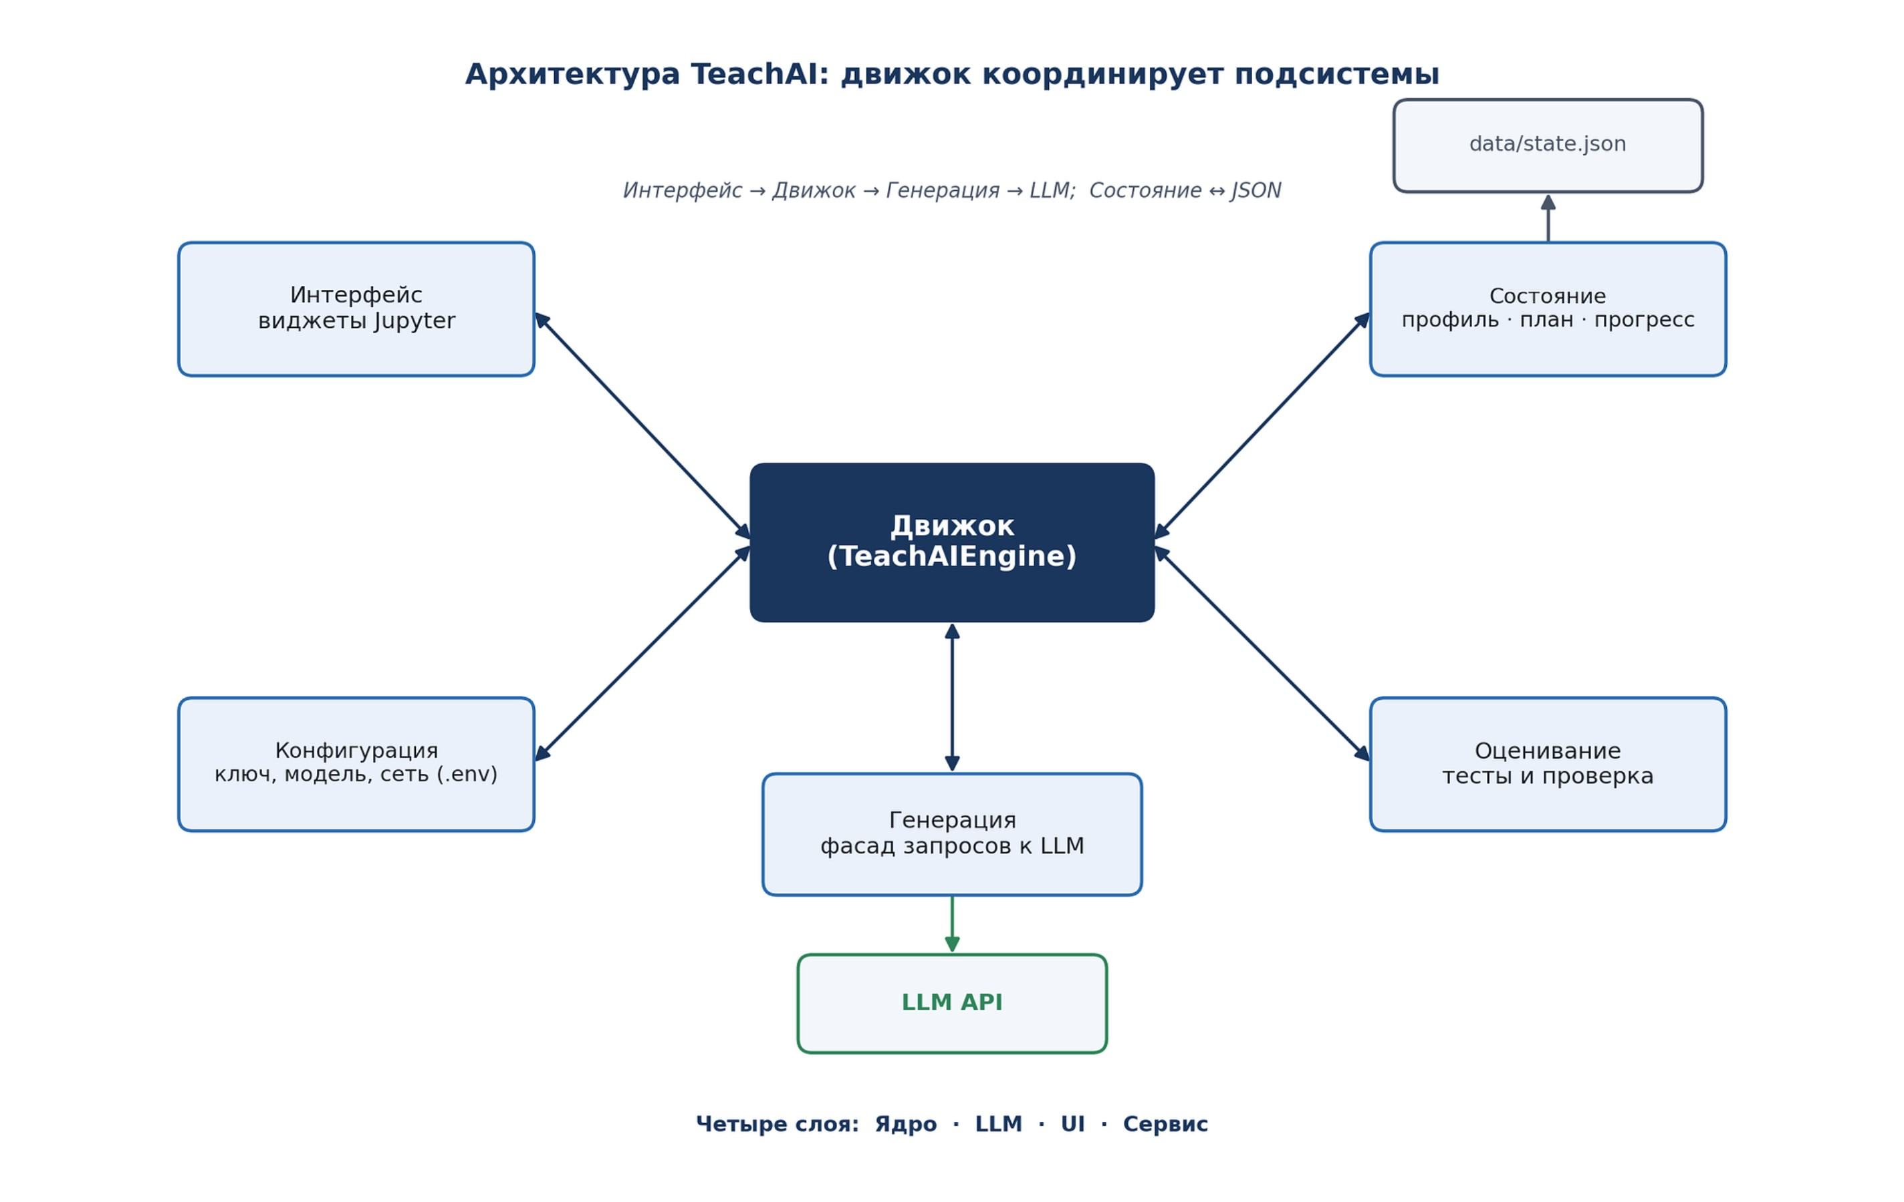
Архитектура: движок связывает пять частей
Конфигурация хранит ключ, имя модели и режим сети. Состояние хранит профиль, план и прогресс. Генерация объединяет учебные запросы к модели. Оценивание проверяет тесты. Интерфейс показывает экраны в Jupyter.
От генерации идёт выход к API модели, от состояния — к файлу прогресса.

Slide 10
Четыре слоя системы
Ядро
Слой модели
Запуск, настройки, состояние.
Отдельные генераторы материалов.
Интерфейс
Сервис
Экраны ученика.
Журналы, ожидание ответа, оформление текста и правка типичных ошибок в примерах кода.

Slide 11
Модули ядра и состояния
МОДУЛЬ | НАЗНАЧЕНИЕ
run_teachai | точка входа из ноутбука
TeachAIEngine | собирает части системы
ConfigManager | ключ, модель, сеть
StateManager | файл прогресса
UserProfileManager | имя, часы, длина урока, стиль
LearningProgressManager | текущий урок, оценки, зачёт, счётчик вопросов
CourseDataManager | каталог курсов и план

Slide 12
Модули генерации и проверки
МОДУЛЬ | НАЗНАЧЕНИЕ
ContentGenerator | единый фасад запросов
CoursePlanGenerator | план в JSON
LessonGenerator | текст урока
ExamplesGenerator | примеры кода
RelevanceChecker | относится ли вопрос к уроку
QAGenerator | ответ, если тема совпала
Assessment | тест и сверка с эталоном
ControlTasksGenerator | задание и проверка кода ученика

Slide 13
Как связаны части одной цепочкой
Интерфейс
Движок
Генерация
Модель
Файл прогресса пишет состояние, а не сам экран.
План, урок, примеры, тест и контрольное не делят одну инструкцию.
Сравнение моделей вынесено в отдельный эксперимент и в урок ученика не встроено.

Slide 14
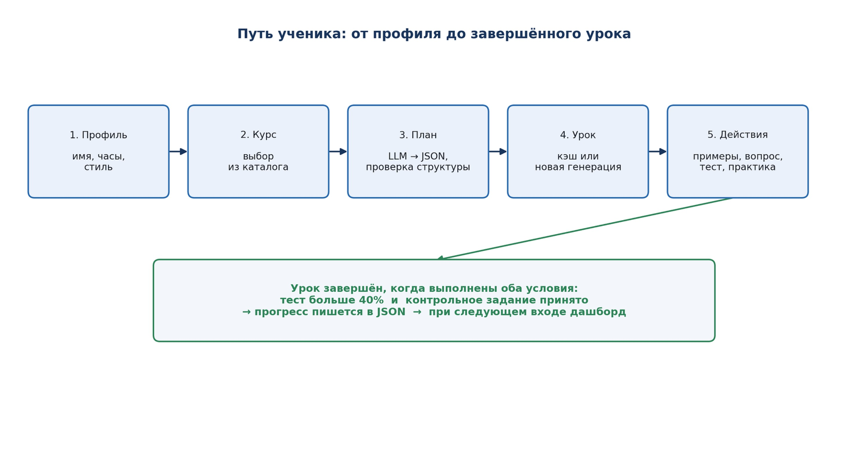
Путь ученика от профиля до урока
Профиль записывается.
Курс берётся из каталога, его описание пишет не модель.
Модель строит план, программа проверяет структуру.
Урок берётся из сохранённой копии или создаётся заново.
Дальше ученик сам открывает примеры, вопрос, тест и практику.

Slide 15
Урок пройден, когда тест зачтён и контрольное принято
Тест зачтён
И контрольное принято
>40%
Одного теста мало. Урок завершён, когда выполнены оба условия, либо урок отмечен вручную.
Ученик выбирает вариант, программа сравнивает его с верным индексом.
40% — порог зачёта теста, а не «точность нейросети».

Slide 16
Что попадает в запрос к модели
На все учебные генераторы используется одна модель, gpt-4o-mini. Меняются инструкция и параметры, не веса.
Профиль и тема
Контекст урока
Стиль, имя, курс и текущий урок.
Для урока и ответа на вопрос в контекст кладётся текст этого урока.
Формат ответа
Сбой сети
План и проверка темы ждут ответ в JSON.
Запрос повторяется.

Slide 17
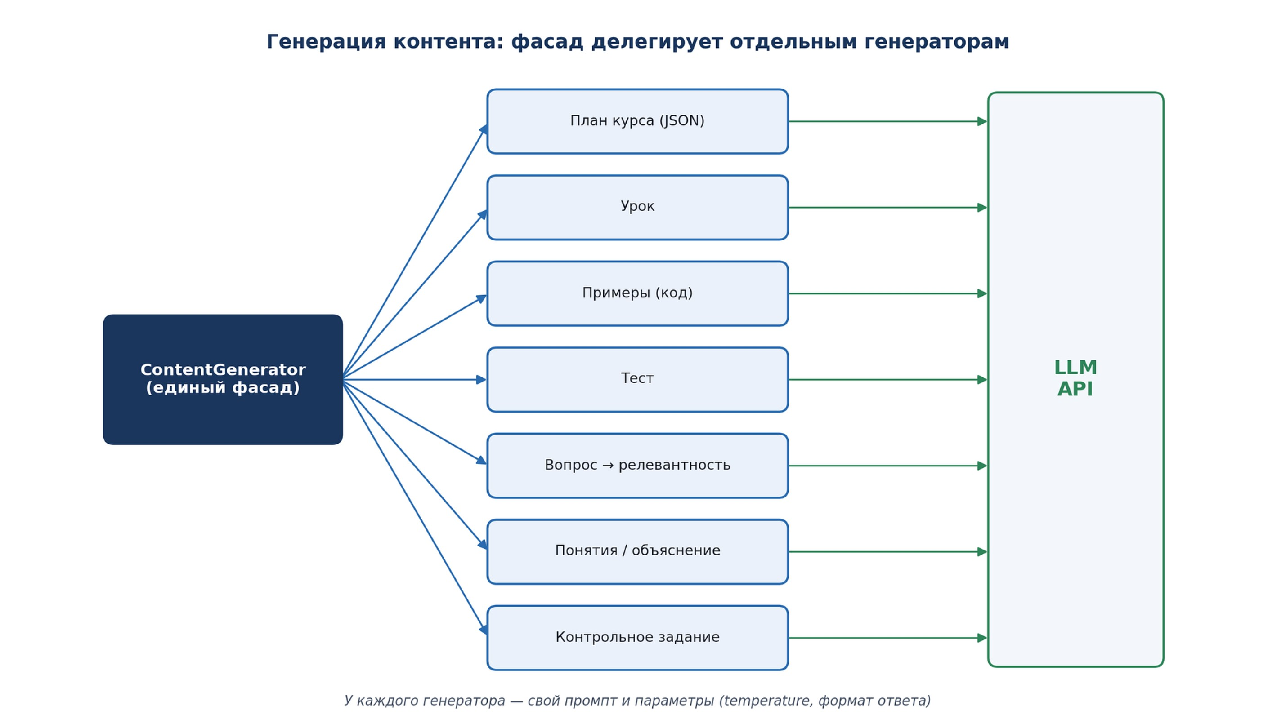
Отдельные запросы к модели
Учебные запросы идут не одним общим промптом, а через единый фасад.
Фасад отдаёт задачу отдельному генератору: план, урок, примеры, тест, вопрос и проверка темы, понятия, контрольное.
Каждый генератор сам обращается к API модели со своей инструкцией.

Slide 18
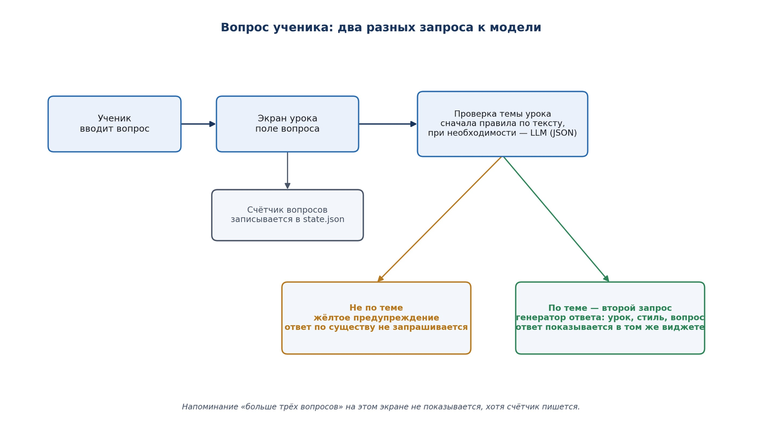
Вопрос ученика — это два разных запроса
Сначала система решает, относится ли вопрос к тексту урока. Если нет, выводится предупреждение: ответ по существу не запрашивается. Если да, выполняется отдельный запрос: генератор ответа получает урок, стиль и вопрос.
Счётчик вопросов записывается. Напоминание «вы задали больше трёх вопросов» в текущем экране не показывается и работающей функцией не названо.

Slide 19
Какие бывают запросы
ЧТО ПРОСИТ УЧЕНИК | ЧТО ДЕЛАЕТ СИСТЕМА
План | JSON и проверка структуры
Урок | текст под стиль и имя; при повторном открытии — из сохранённой копии
Примеры | пояснение и код на Python
Вопрос | сначала фильтр темы, потом ответ
Тест | варианты и верный индекс
Контрольное | условие, код ученика, проверка результата

Slide 20
Персонализация
Стиль и имя
Время и занятия
Формальный, дружелюбный, разговорный, краткий. Имя попадает в текст урока.
План строится под заявленные часы и длину занятия. Для курсов программирования примеры задаются на Python.
31 час, 30 минут и краткий стиль на экранах ниже — выбор одной сессии, не заводские настройки продукта.

Slide 21
Как проверяют план и примеры
План приходит в JSON: программа проверяет обязательные поля.
01
02
03
04
Генерация
Проверка
Правка
Повтор
Получить пример.
Это Python? Синтаксис верен?
Исправить типичные ошибки модели.
Повторить запрос, если проверка не прошла.
Это правила в программе, а не процент «качества генерации».

Slide 22
Как проверяют тест и контрольное
Тест
Контрольное
Оценка выше 40%.
Проверяется результат кода ученика.
Это условие зачёта теста, как на слайде о завершении урока.
Практическая часть должна быть принята.
Урок закрыт, когда выполнены оба условия. Сам по себе тест урок не закрывает.

Slide 23
Прогресс хранится локально
Профиль, план, тексты уроков, оценки и контрольные сохраняются локально.
Повторное открытие
Граница хранения
Если текст урока уже сохранён, новый запрос не тратится.
Синхронизации между компьютерами нет.
Проценты на дашборде показывают долю пройденных уроков этой сессии, не точность модели.

Slide 24
ЭКСПЕРИМЕНТ · 13 СЕНТЯБРЯ 2026
Выбор модели проверили экспериментом
gpt-4o-mini сначала была практическим выбором. Для диплома его проверили, а не подогнали отчёт.
Свою сеть не обучали: сравнивали готовые модели на одном запросе «напиши урок».
Это не журнал перебора формулировок промпта.
Этап 5 с этим экспериментом принят.

Slide 25
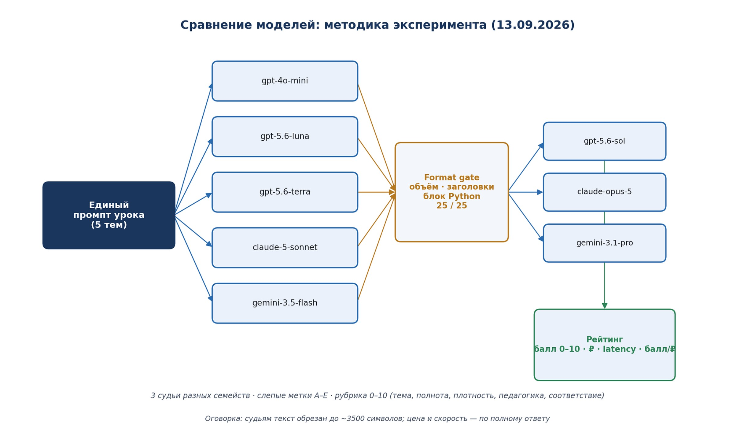
Как устроен эксперимент
Пять тем курса «Основы Python», пять моделей, одна инструкция. Проверку формы ответа (объём, заголовки, блок кода Python) прошли 25 из 25 уроков. Три старшие модели разных семейств оценивали тексты, не видя имён участников.
Балл складывается из пяти критериев: тема, полнота, плотность, понятность, соответствие заданию. Каждый даёт от 0 до 2, итог — от 0 до 10.
Судьям текст обрезали примерно до 3500 символов; цену и скорость считали по полному тексту. Оценены уроки, не весь конвейер.

Slide 26
Результаты сравнения моделей
МОДЕЛЬ | БАЛЛ 0–10 | РУБЛИ ЗА УРОК | БАЛЛ НА РУБЛЬ | СЕКУНДЫ
gpt-5.6-luna | 8.40 | 0.88 | 9.57 | около 84
gemini-3.5-flash | 8.33 | 6.53 | 1.28 | около 21
gpt-5.6-terra | 8.27 | 8.78 | 0.94 | около 82
gpt-4o-mini | 7.73 | 0.53 | 14.72 | около 12
claude-5-sonnet | 7.67 | 7.57 | 1.01 | около 37
Весь прогон стоил около 322 ₽. В одном пробном уроке лидировал Claude, поэтому решение принято по пяти темам.

Slide 27
Остаётся gpt-4o-mini
Приоритеты зафиксированы до чтения таблицы: балл на рубль, приемлемое качество, низкая цена и скорость, прохождение проверки формы.
gpt-4o-mini
gpt-5.6-luna
Лучший балл на рубль и самый быстрый ответ при балле около 7.7 из 10.
По баллу выше. Более качественный вариант, если есть больший бюджет.
Это не «лучшая модель вообще». Terra, Claude Sonnet 5 и Gemini Flash для массовых уроков не берём: заметно дороже при близком качестве.

Slide 28
Ограничения работы
Что оценено
Границы измерений
Эксперимент покрывает уроки, не весь конвейер.
Обрезка текста для судей занижает оценку хвоста длинного урока.
Модель-судья не заменяет методиста. Прогон можно повторить по сохранённым данным.
Цены — тарифы шлюза на дату прогона.
Журнала перебора формулировок промптов нет. Система зависит от внешнего API.
«Процент правильных ответов модели» не измерялся: измерялись балл судей от 0 до 10, цена и время.

Slide 29
Выводы
Система обучения
Проверка и выбор
Собрана система в Jupyter: ученик проходит курс без правки кода.
Запросы к модели разделены по видам материала.
Есть профиль, сохранённые уроки и локальный прогресс.
Урок закрывается правилом «тест выше 40% и контрольное принято».
gpt-4o-mini оставлена по эксперименту; Luna — более качественный вариант при большем бюджете.
Отказ от своей базы, дообучения и RAG согласован с куратором. Этап 5 принят.

Slide 30
Словарь
Inference — готовая модель отвечает, веса не обучаются.
Fine-tuning — дообучение на своих данных, здесь не используется.
RAG — подмешивание внешней базы знаний, здесь не используется.
Фасад — одна точка входа к разным генераторам.
Балл на рубль — средний балл судей, делённый на цену одного урока.

Slide 31
Экраны
системы

Slide 32
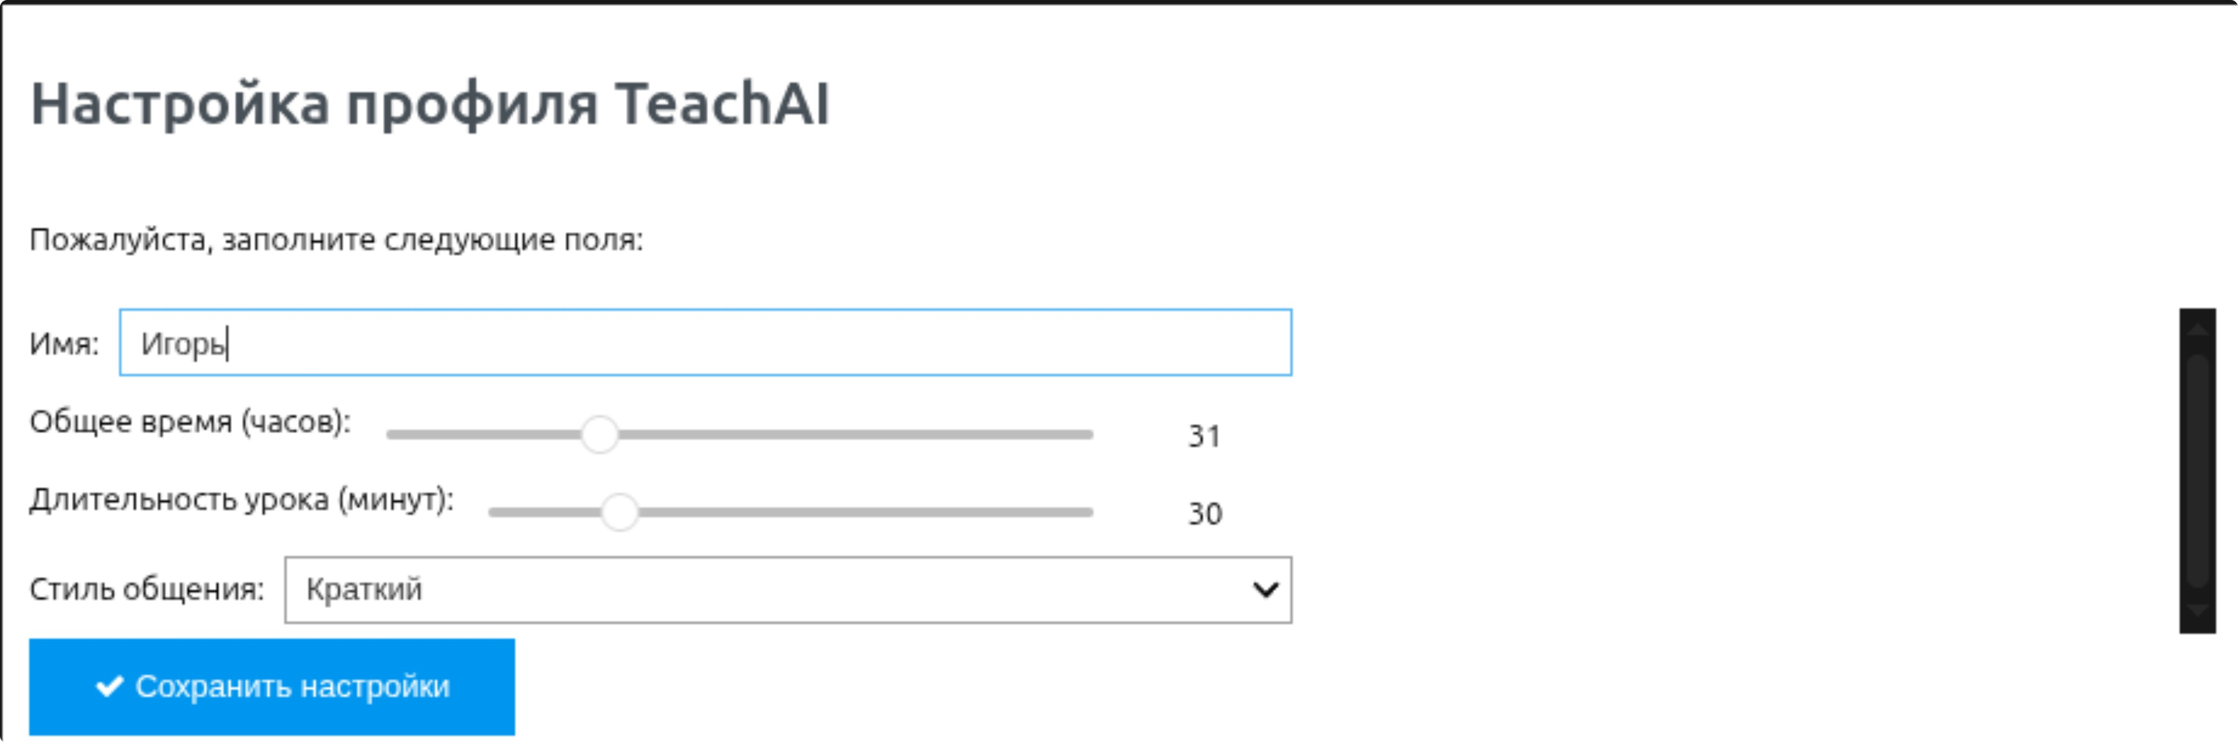
Экран: профиль
Первый вход. Ученик задаёт имя, общее время курса, длину занятия и стиль. На экране 31 час и 30 минут — выбор данной сессии.

Slide 33
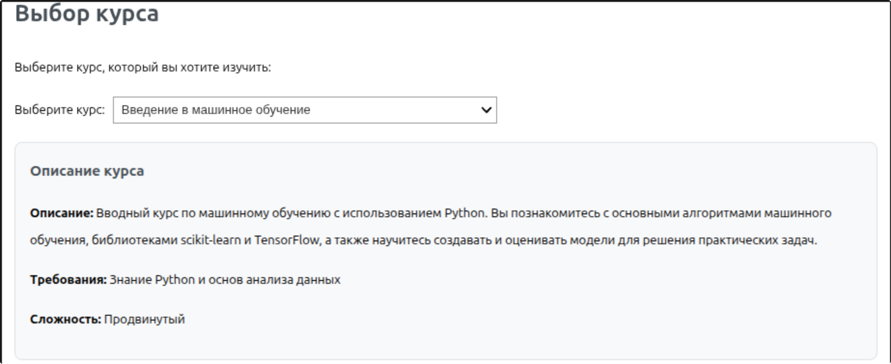
Экран: выбор курса
Курс выбирается из каталога. Текст описания на карточке взят из каталога, его написала не модель.

Slide 34
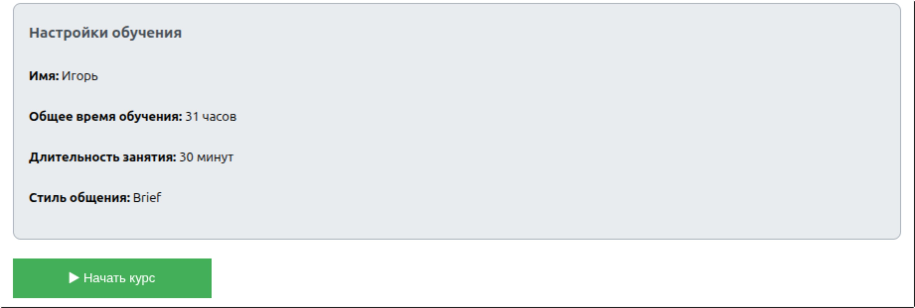
Экран: старт курса
Сводка настроек и кнопка «Начать курс». Стиль Brief на экране — это «краткий».

Slide 35
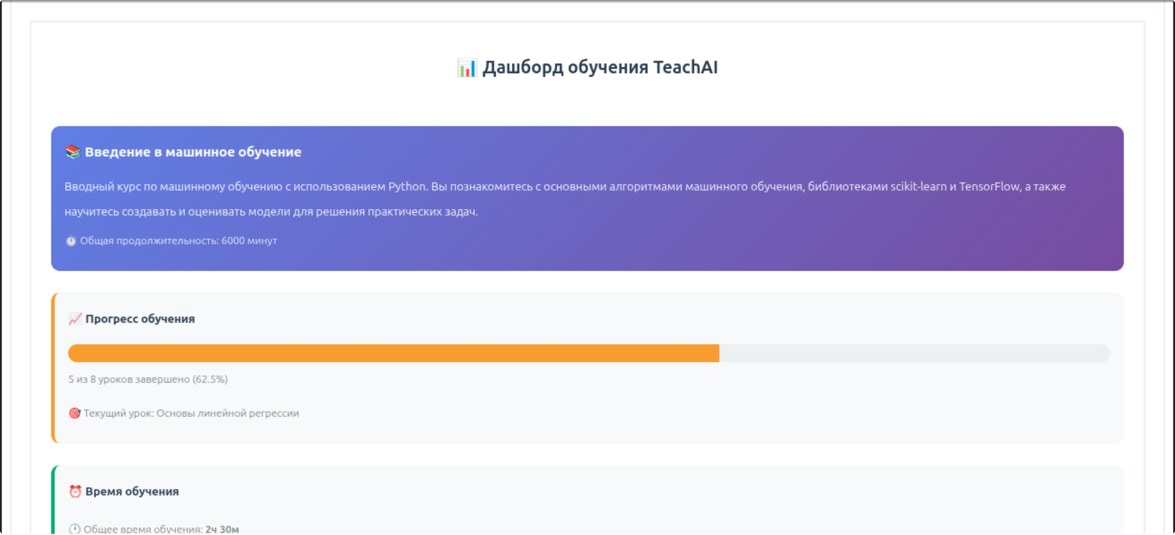
Экран: повторный вход
Видны курс, полоса прогресса и текущий урок. 62,5% на экране — доля пройденных уроков этой сессии (5 из 8), не точность модели.

Slide 36
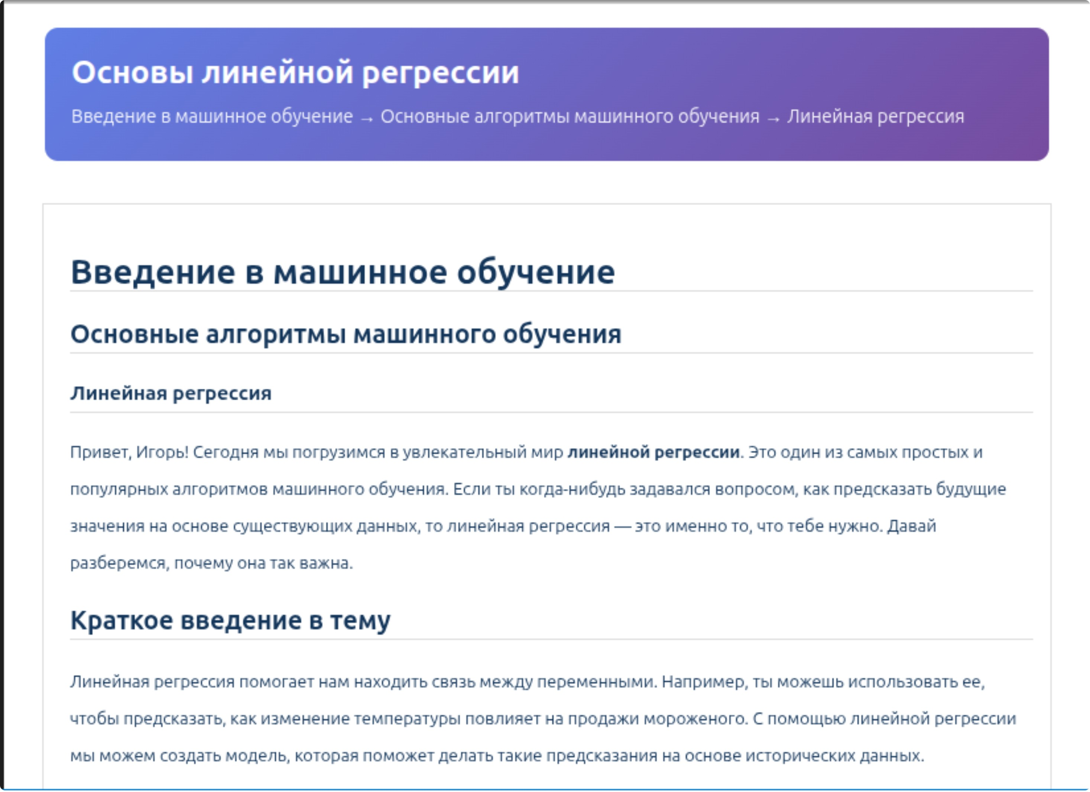
Экран: урок
Текст сгенерирован под имя и стиль. На экране уже оформленный текст, не сырой ответ модели.

Slide 37
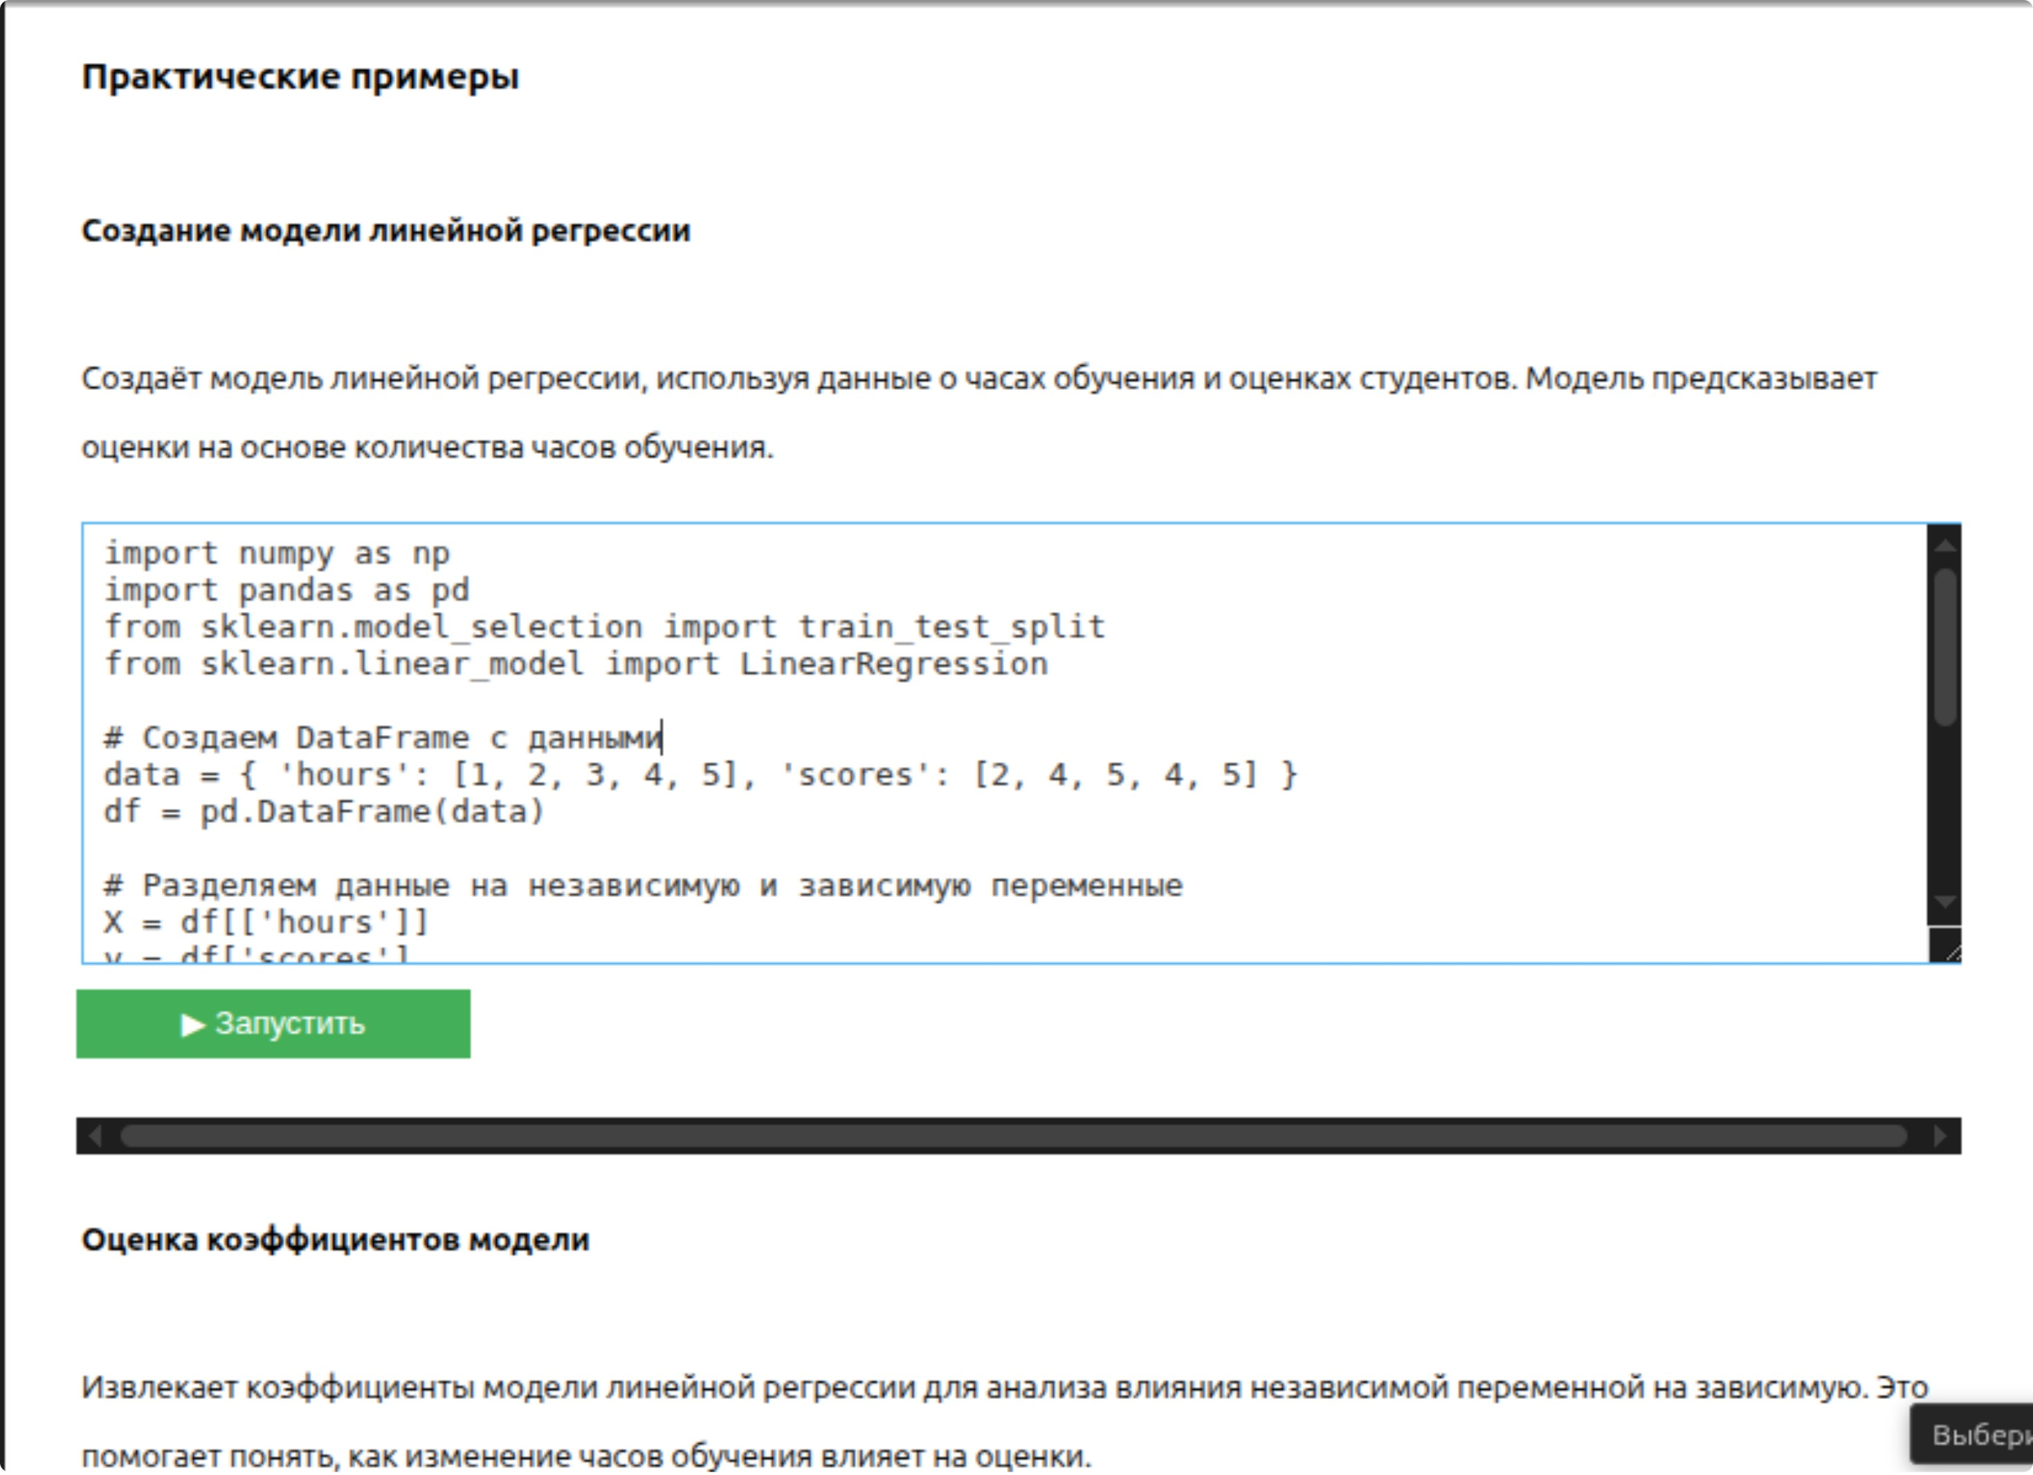
Экран: примеры
Отдельное действие на уроке, код на Python. Это не ответ на вопрос ученика.

Slide 38
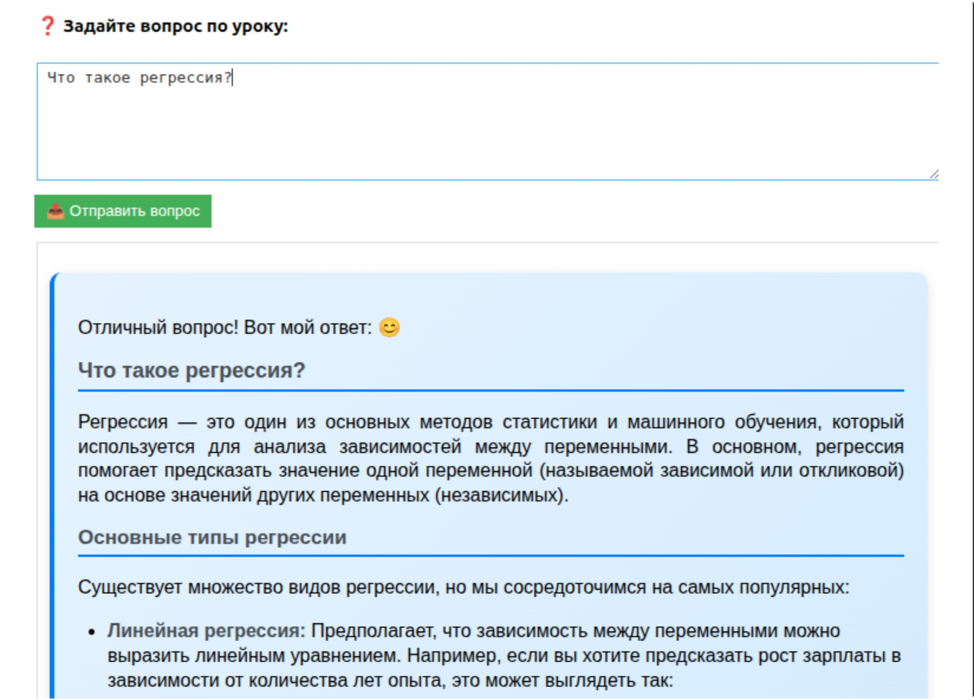
Экран: вопрос по теме
Вопрос совпал с уроком, поэтому выполнен второй запрос и показан ответ.

Slide 39
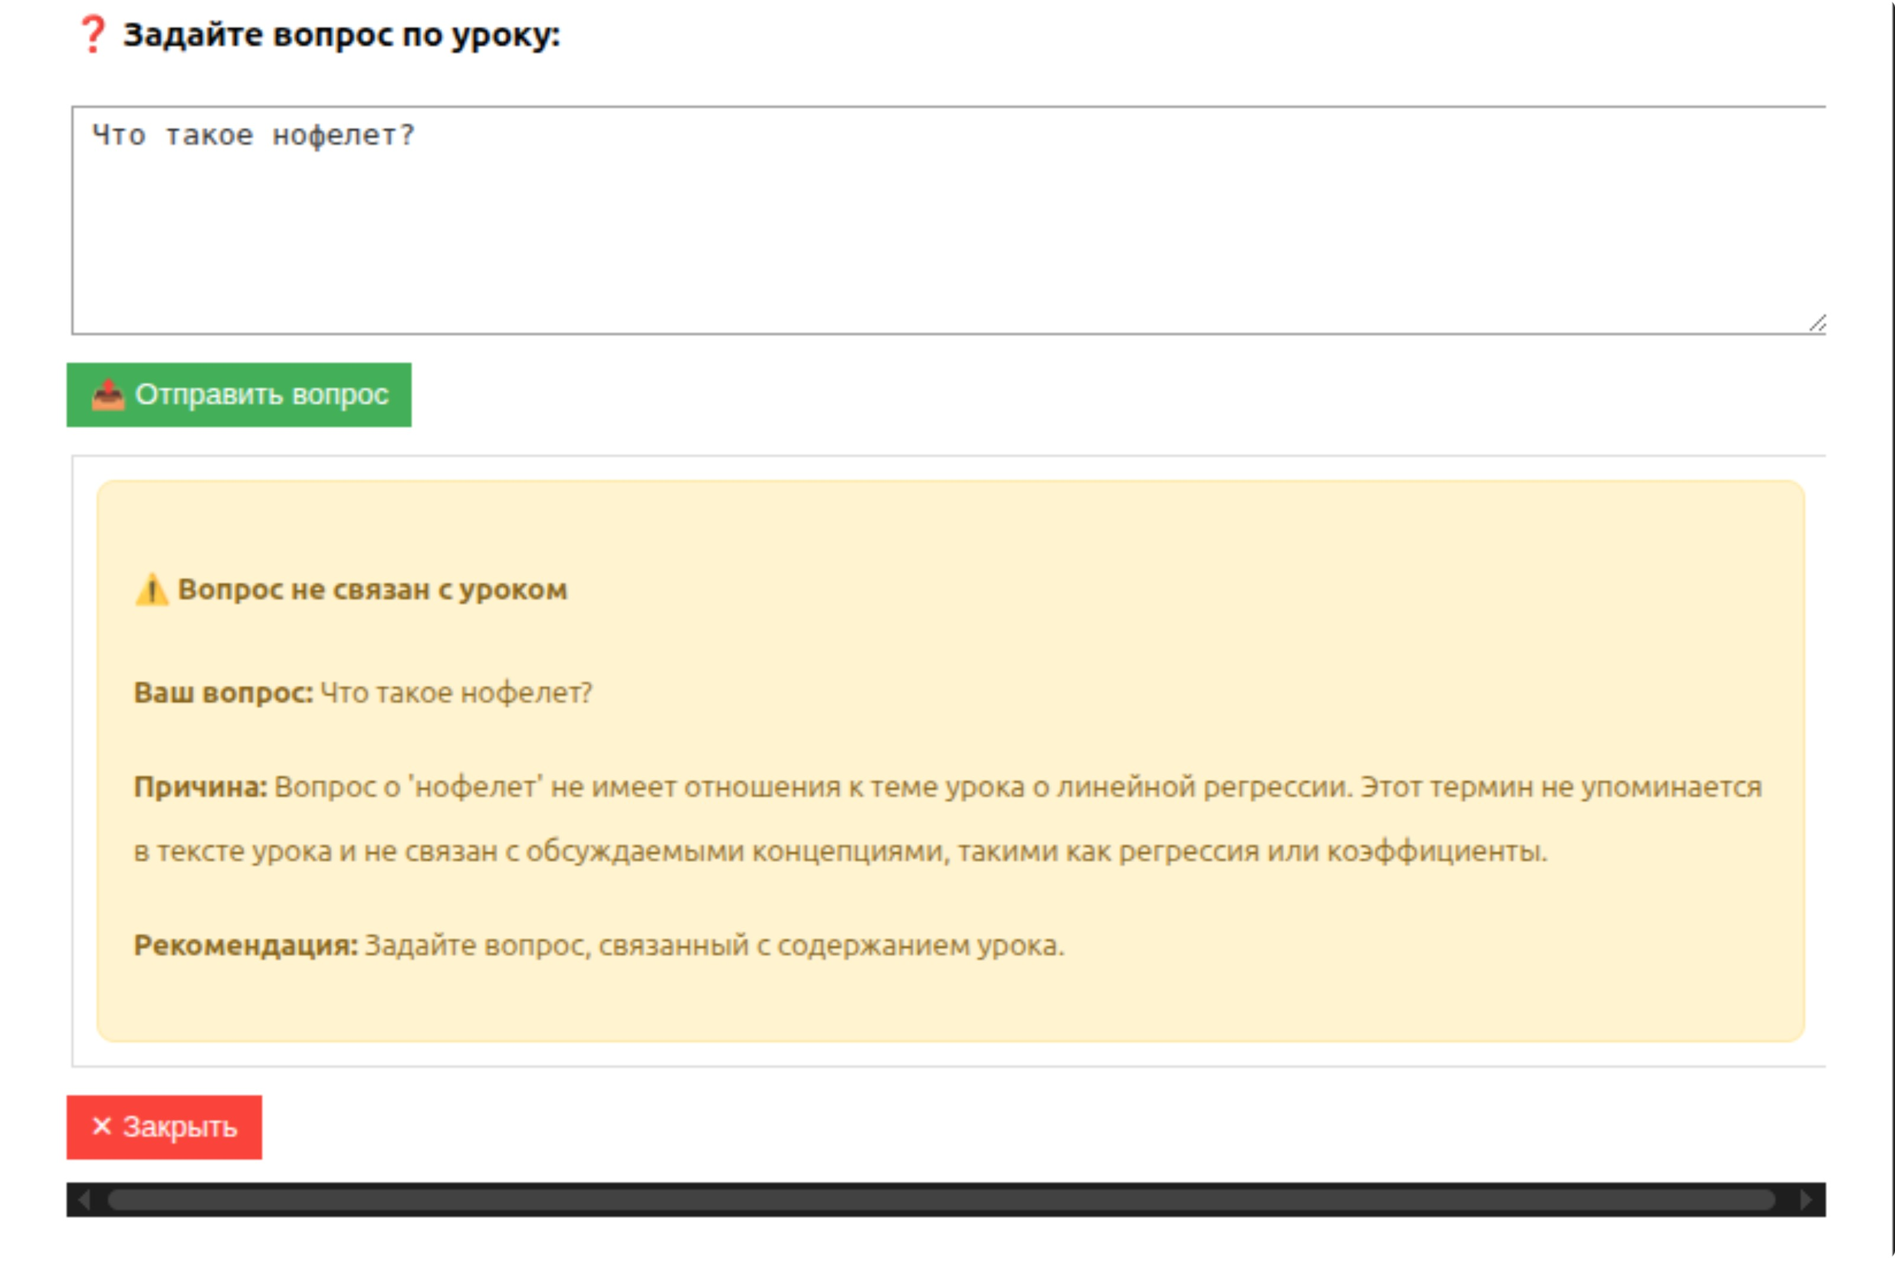
Экран: вопрос не по теме
Вопрос остановлен предупреждением. Ответ по существу не запрашивался.

Slide 40
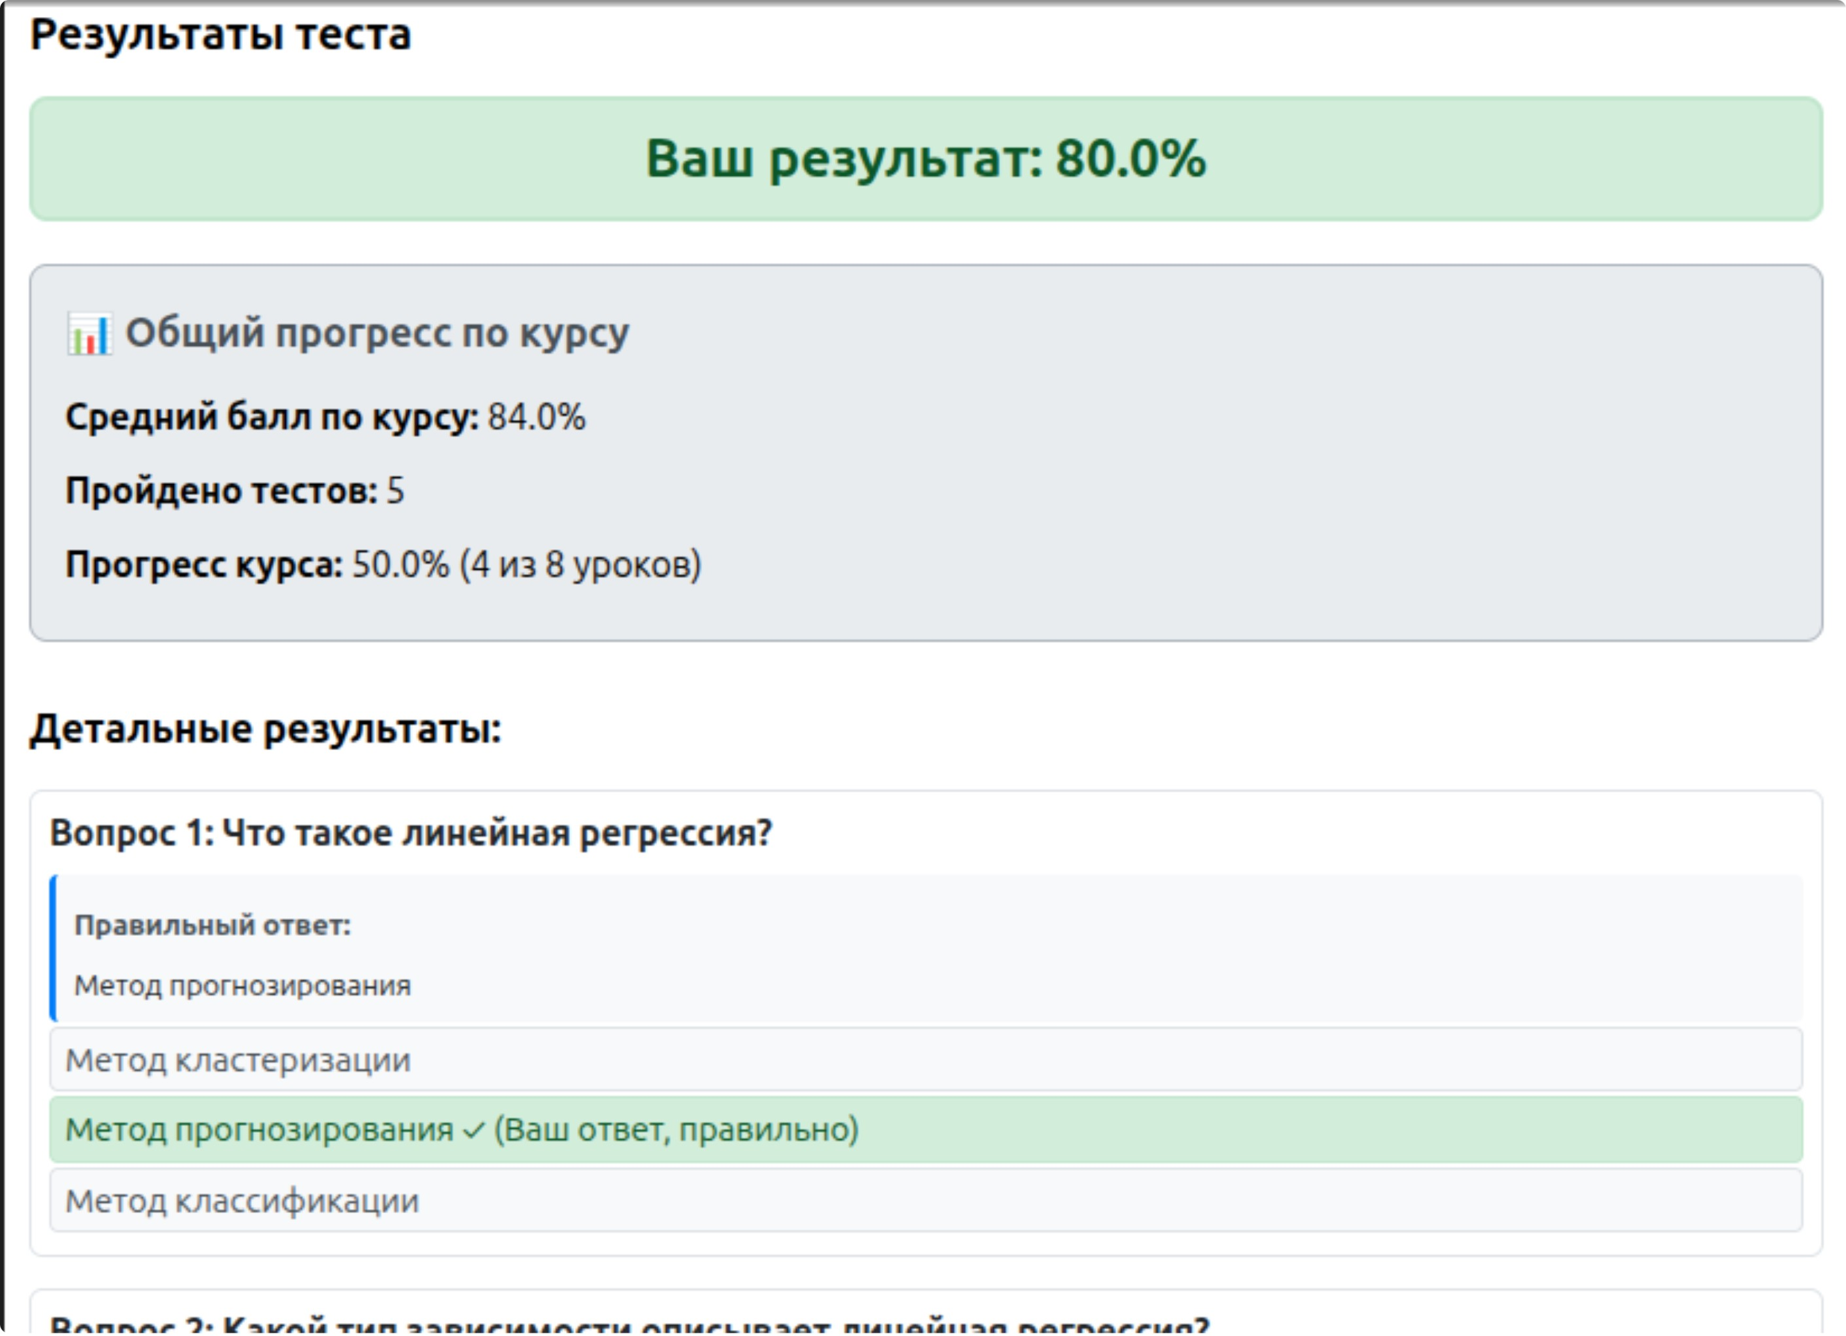
Экран: результат теста
80% — балл этой попытки. Порог зачёта теста — больше 40%, и попытка его преодолела. 80% не точность модели и не сам порог. Для закрытия урока нужно ещё принятое контрольное.

Slide 41
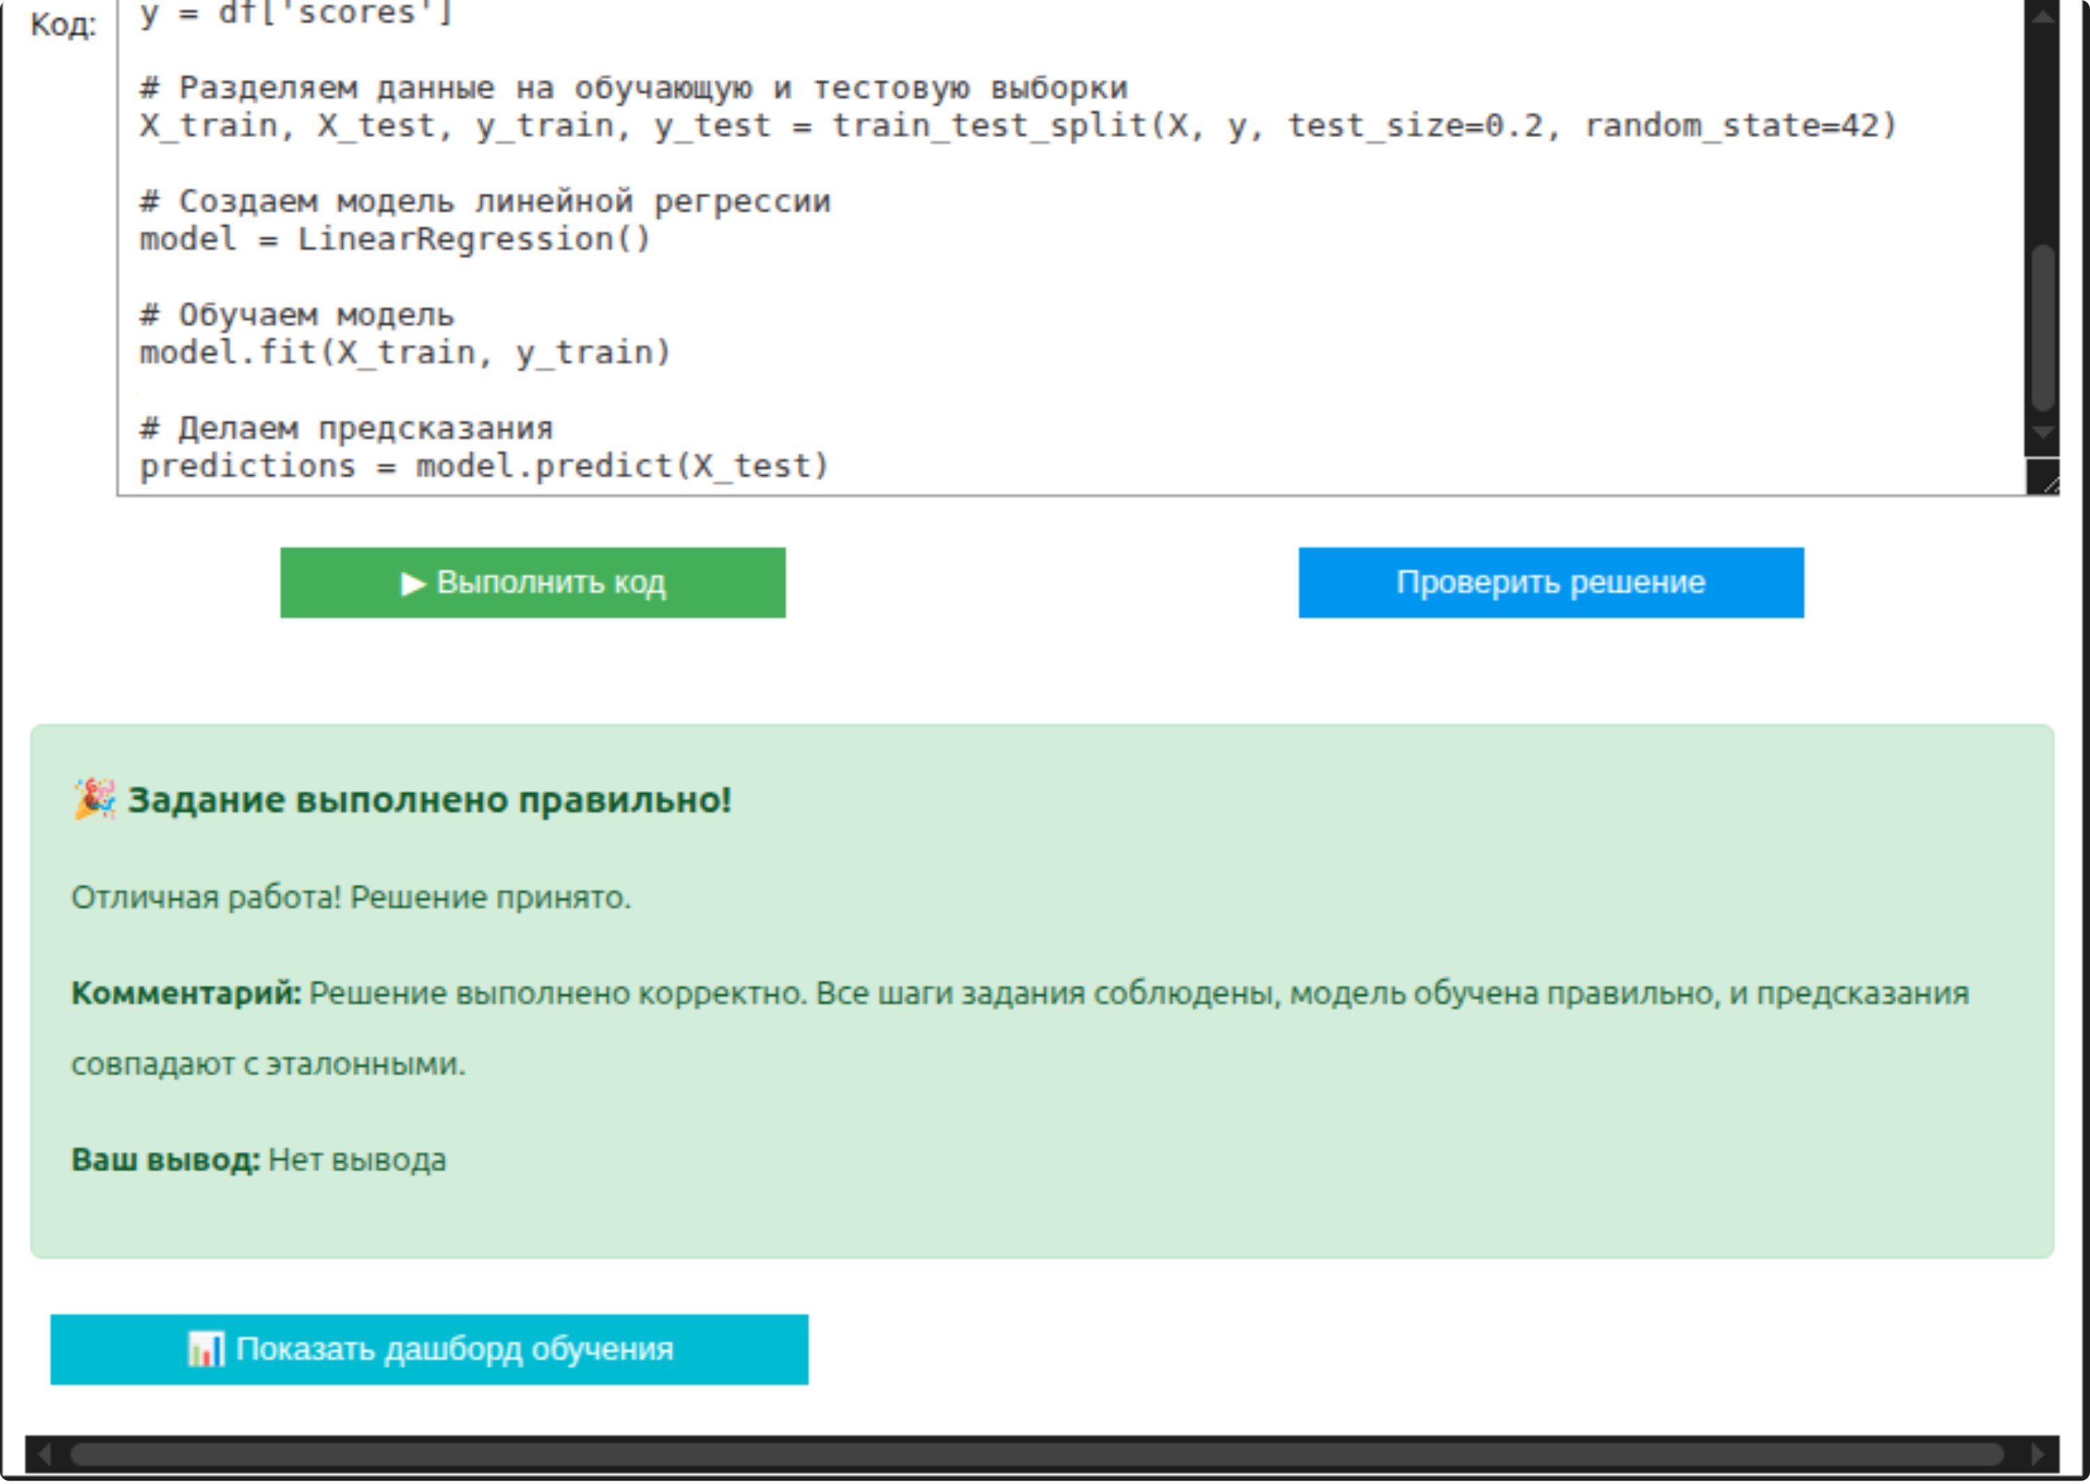
Экран: контрольное принято
Ученик запускает код, система проверяет результат. Верное решение закрывает практическую часть; вместе с зачтённым тестом это завершает урок.

Slide 42
Что в эту версию не входит
Даты старта обучения и защиты на титуле не подставлены.
Планы на будущее: сайт, другая модель, новые сценарии эксперимента, не включены. Они не входят в сданный проект.
РЕПОЗИТОРИЙ
https://github.com/Ip-59/TeachAI

